Slide 1

Лекция №19
Монтаж металлических конструкций

Slide 2
Вопросы:
1. Подготовка и обеспечение устойчивости конструкций для монтажа.
2. Монтаж колонн.
3. Монтаж подкрановых и тормозных балок.
4. Монтаж подстропильных и стропильных ферм.
5. Подготовка к подъему и подъем конструкций.
6. Строповка конструкций.
7. Подача и подъем конструкций
8. Монтажные подмости, лестницы и ограждения.

Slide 3
МОНТАЖ МЕТАЛЛИЧЕСКИХ КОНСТРУКЦИЙ
Применение металлоконструкций является обязательным при строительстве производственных зданий с тяжелыми режимами работы, высокими температурами, повышенной агрессивностью среды и т. п.
При строительстве таких специальных зданий и сооружений промышленного и гражданского назначения, как большепролетные (ангары, цеха, купола); покрытия объектов массового использования (выставочные павильоны, спортивные и зрелищные сооружения), сооружения башенного и мачтового типа (вытяжные трубы, радио- и телевизионные вышки), технологические сооружения из листовых конструкций (жидкостные резервуары, газгольдеры, бункера) применение металлоконструкций наиболее целесообразно.
Алюминиевые сплавы, стоимость которых примерно в 4—6 раз выше, чем стальные за счет легкости, прочности и коррозийной стойкости позволяют эффективно использовать их для ограждающих конструкций, витражей, подвесных потолков, каркасов сборно-разборных сооружений.
Для экономного расходования металла в строительстве используются смешанные конструктивные схемы: колонны — железобетонные, подкрановые балки и элементы покрытия — из металла.
Особенности монтажа металлических конструкций
Металлические конструкции имеют следующие особенности, которые определяют технологические требования к их монтажу:
повышенная деформативность — при перевозке, складировании, монтаже металлических конструкций необходимо применять меры, исключающие повреждение конструкций;
изготовление в виде отправочных марок — доставка на стройплощадку с заводов-изготовителей в виде отправочных марок (полуферм или панелей при пролете более 18 м, структурных плит и т. п.), которые укрупняются до проектных размеров конструкции в непосредственной близости от места разгрузки.
высокая точность изготовления — технические условия допускают отклонения по длине ферм не более 7—10 мм. Допускаются минусовые допуски, которые устраняются постановкой в сопряжения металлических прокладок. Высокая точность изготовления металлических конструкций увеличивает требования к точности их монтажа.

Slide 4
Собственно монтаж включает в себя строповку конструкций, их подъем, наводку и установку на опоры, выверку и закрепление с последующей расстроповкой.
В ходе укрупнения и монтажа выполняются конструкционные соединения различного типа, от которых зависит характер как подготовительных и основных операций, так и применяемого оборудования.
Перед соединением элементов осуществляется их сборка, т. е. приведение стыкуемых конструкций в такое взаимное расположение, при котором возможно выполнение монтажных работ.
Подготовка металлических конструкций к монтажу и
обеспечение устойчивости конструкций в процессе монтажа
Укрупнение конструкций позволяет в значительной мере сократить объем трудоемких верхолазных работ, полнее использовать грузоподъемность ведущих монтажных механизмов, уменьшить внутрипостроечные перевозки.
Колонны, поступившие на монтаж в виде отдельных отправочных марок, укрупняются в линейные, а балочные конструкции — в линейные и плоские блоки. В некоторых случаях несколько колонн объединяют с балочными или другими элементами, в результате чего получаются плоские или пространственные блоки.
Несущие конструкции покрытия (стропильные и подстропильные фермы, фонари) укрупняются в плоские блоки, образуя пространственные блоки. Сборочные операции выполняются при помощи мобильных кранов небольшой грузоподъемности.
Напряженное состояние конструкций при монтаже отличается от проектного. Например, строповка балок или ферм для подъема по условиям производства работ, как правило, не может осуществляться в опорных концах, что влечет за собой изменение характера возникающих усилий. Так, во время подъема балка, рассчитанная на изгиб и устанавливаемая на двух опорах, при удержании (подъеме) за средние точки работает как консоль; усилия в элементах фермы, подвешенной к крюку крана за средние узлы верхнего пояса, меняют свой знак на противоположный; колонна, рассчитанная на центральное сжатие, при монтаже методом поворота работает как балка на двух опорах.

Slide 5
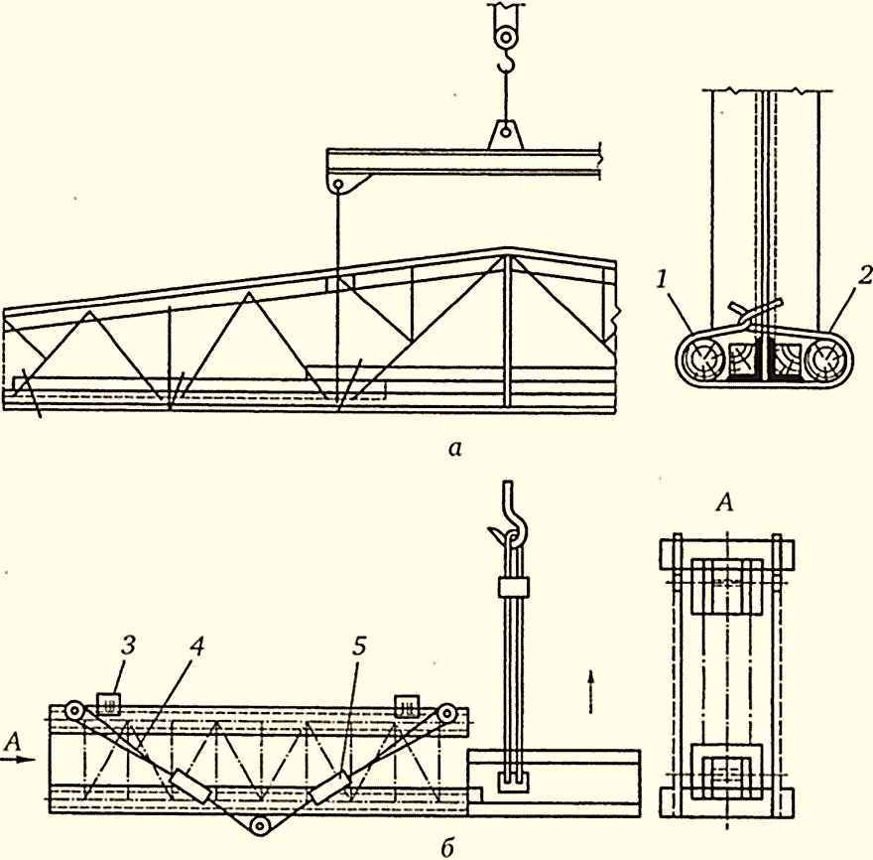
Металлические конструкции или элементы, не обладающие достаточной жесткостью, перед подъемом необходимо усиливать.
Для таких конструкций, как фермы, длинномерные колонны, стойки фахверка, блоки покрытия и другие выполняются проверочные расчеты прочности и устойчивости, на основе которых даются конкретные рекомендации по изменению мест строповки, количества ее точек и т. д.
При переводе в вертикальное положение фермы, укрупняемые на горизонтальном стеллаже, ее стойки и раскосы в местах строповки могут потерять устойчивость или деформироваться. Усиление в этом случае осуществляется с помощью поперечных брусьев, бревен или специальных элементов (труб, швеллеров, балок), которые в плоскости стоек или точек строповки крепятся к нижнему и верхнему поясам (рисунок 1).
При установке конструкций, укрупненных в блок (стропильные фермы с фонарями), используются жесткие траверсы.
Рисунок 1. Усиление конструкций перед подъемом:
а — ферма; б — колонна;
1 — бревно; 2 — проволочная скрутка; 3 — временный упор; 4 — трос; 5 — стяжная муфта.

Slide 6
При производстве работ здания и сооружения представляют собой систему взаимосвязанных конструкций, передающих нагрузки от монтируемых элементов на ранее установленные.
На всех стадиях этих работ необходимо обеспечивать устойчивость и неизменяемость уже возведенной части объекта, что достигается соблюдением определенной последовательности монтажа вертикальных и горизонтальных элементов конструкций, а также установкой постоянных и временных связей.
Монтаж ряда колонн одноэтажных зданий начинается с панели, в которой есть связи, расположенные ниже уровня подкрановых балок.
Если подкрановые балки отсутствуют, первые две колонны дополнительно раскрепляются распорками или устраиваются временные связи.
Монтаж конструкций покрытия начинается со связевой панели. Устанавливаются первые две фермы, раскрепляются вертикальными и горизонтальными связями, после чего укладываются прогоны и плиты покрытия, далее последовательность установки сохраняется.
Монтаж каждого вышележащего яруса многоэтажного здания или высотного сооружения должен производиться только после надежного закрепления конструкций нижележащего этажа постоянными или временными связями.
Для временного устойчивого закрепления конструкций используются гибкие (расчалки из стального каната) и жесткие (распорки, подкосы, фиксаторы, кондукторы и др.) приспособления.
Гибкие приспособления воспринимают только растяжение, жесткие — растяжение и сжатие. Сечение их подбирается по расчету в соответствии с величиной воспринимаемых нагрузок.

Slide 7
Монтаж колонн
Перед началом монтажа производится приемка фундаментов, при этом проверяются главные оси здания, правильность и надежность закрепления высотных реперов, продольные и поперечные оси колонн, нанесенные в виде рисок на фундаменты, расположение анкерных болтов и отметки опорных поверхностей фундаментов.
При монтаже металлических конструкций одноэтажных промышленных зданий применяется метод секционной сборки, т. е. с помощью монтажного крана или комплекса из нескольких кранов последовательно устанавливаются все элементы, образующие жесткую блок-секцию, и затем переходят к сборке очередной секции.
Перед монтажом колонны подаются в зону монтажа, укладываются на деревянные подкладки, обстраиваются монтажными лестницами и подмостями, необходимыми для монтажа последующих конструкций или на колоннах вместо подмостей устанавливаются кронштейны для крепления подмостей.
Легкие колонны монтируются целиком, тяжелые — из нескольких элементов. На фундаменты колонны опираются одним из следующих способов:
на заранее выверенные стальные плиты с верхней фрезерованной поверхностью или безвыверочный монтаж. Установка колонны производится на заранее выверенные фрезерованные опорные плиты, что исключает в дальнейшем выверку самих колонн и подкрановых балок.
основой этого способа является высокая точность изготовления стальных конструкций на заводе и установка их в построечных условиях на фундамент. Монолитный фундамент 1 (рисунок 2,а) устраивается на 50...100 мм ниже отметки подошвы опорной плиты 3 башмака 4.
под двухветвевые колонны устанавливаются плиты (по одной для каждой ветви). Положение опорных плит по высоте регулируются с помощью гаек, которые накручены на анкерные болты. После проверки правильности установки опорных плит их закрепляют гайками — на заранее установленные, выверенные, подлитые цементным раствором стальные опорные плиты с верхней подготовленной поверхностью;

Slide 8
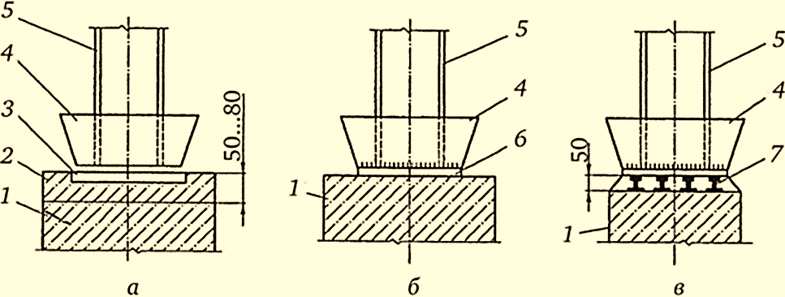
непосредственно на поверхность фундаментов, возведенных до проектной отметки подошвы колонн. Опорные плоскости башмаков 4, как и в безвыверочном способе, подготавливают на заводе. В процессе бетонирования поверхность фундамента выверяется с помощью нивелира. Допускаемые отклонения по высоте — ±5 мм, по уклону — 1/1 000 (рис. 12.2, б);
на заранее установленные и выверенные опорные детали, заделанные в фундаменты, с последующей подливкой колонн цементным раствором. В качестве опорных деталей, заделываемых в фундамент, применяются балки, рельсы 7 или уголки. Колонны выверяются только по вертикали. После выверки колонна закрепляется, затягиваются гайки, а зазор между подошвой колонны и поверхностью фундамента заливается цементным раствором или бетоном 2 на щебне мелкой фракции (рисунок 2,в).
                Рисунок 2. Схемы опирания металлических колонн на фундаменты:
                а — на заранее выверенные стальные плиты с верхней фрезерованной поверхностью;
                б — непосредственно на фундамент, возведенный до проектной отметки установки колонн;
                в — на заранее установленные опорные детали;
                1 — железобетонный фундамент;
                2 — бетон подливки; 3 — опорная плита;
                4 — башмак; 5 — колонна;
                6 — опорная плита башмака; 7 — рельсы

Slide 9
Применяется и упрощенный способ опирания башмаков колонн на поверхности фундаментов, не доведенных до проектной отметки на 2...3 см. В этом случае башмаки колонн устанавливаются на металлические подкладки. Зазор между башмаком и фундаментом после установки и закрепления колонн заделывается раствором.
Фундаменты под монтаж принимаются группами (пролет, температурный блок) по акту, к которому прилагаются исполнительные геодезические схемы с нанесением положения опорных поверхностей в плане и по высоте.
Основные операции при монтаже колонны: строповка, подъем, наводка на опоры или стык, выверка и закрепление.
Колонна стропится за верхний конец либо на уровне опирания подкрановых балок. В некоторых случаях для понижения центра тяжести к башмаку колонны крепится дополнительный груз. Используются стропы или полуавтоматические захватные приспособления.
Перед установкой колонны правильность установки проверяется по вертикали с помощью двух теодолитов, в плане — по осевым рискам, нанесенным на опорную плиту и на колонну, а по высоте — с помощью нивелира.
При безвыверочном монтаже колонна приводится в проектное положение совмещением осевых рисок на башмаке колонны и опорных плитах.
Устойчивость колонн высотой до 15 м обеспечивается затягиванием гайки на анкерных болтах, а при наличии узких башмаков — дополнительной установкой расчалок в направлении наименьшей жесткости. Первые две колонны сразу раскрепляются постоянными связями или временными жесткими связями. Способ временного крепления колонн указывается в ППР. Стропы снимаются с колонны только после ее постоянного закрепления.

Slide 10
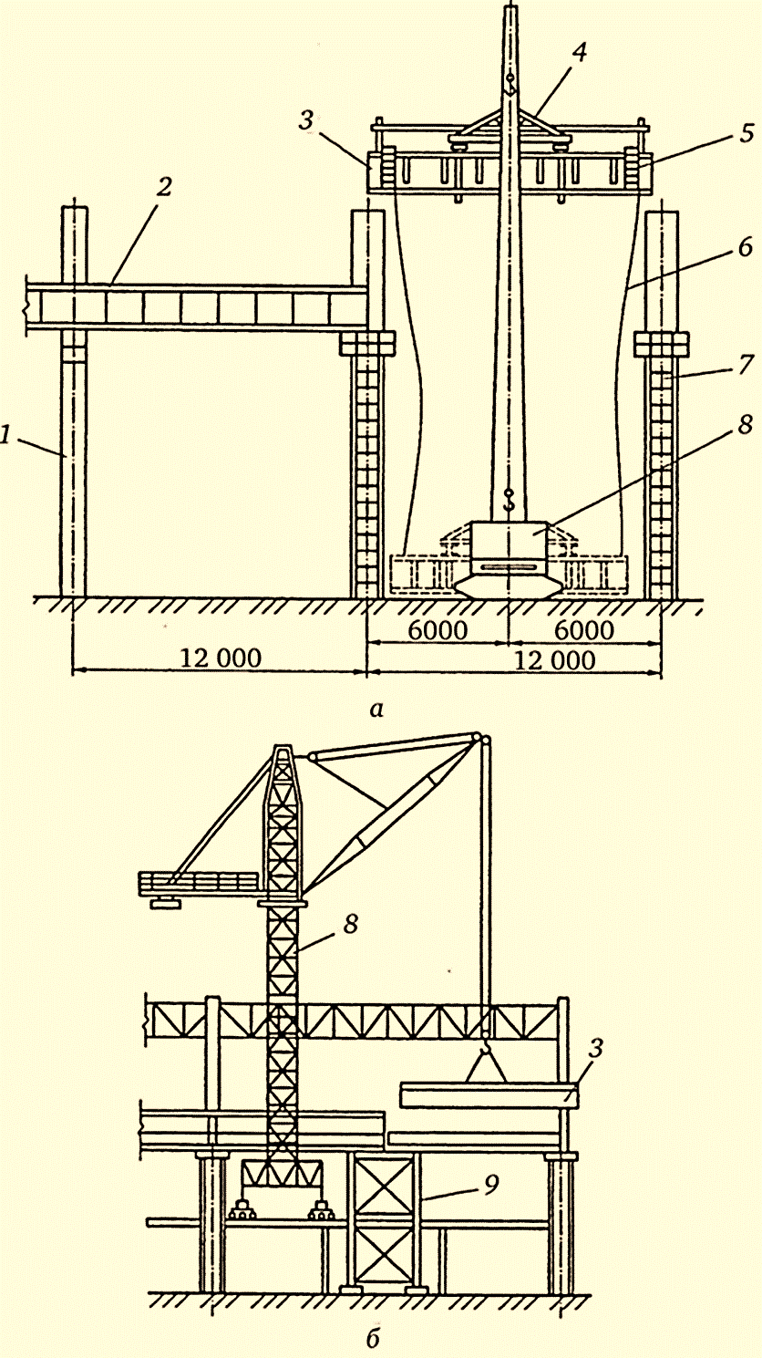
Монтаж подкрановых и тормозных балок
Стальные подкрановые балки укладываются на консоли стальных или железобетонных колонн и временно крепятся к упорам через прокладки с овальными отверстиями. Регулировка балок по высоте и в плане производится за счет извлечения или добавления прокладок. В случае установки балок на железобетонные колонны к монтажу приступают только после набора бетоном в соединении колонны с фундаментом на менее 70 % проектной прочности.
Подкрановые балки в зависимости от массы и грузоподъемности кранов на опоры устанавливаются или в целом виде в каждом шаге колонн на постоянные опоры или отдельными элементами на временные опоры, которые располагаются в местах стыковки элементов и являются рабочим местом монтажников при установке и сборке соединения в стыке (рисунок 3).
Положение установленных балок контролируется по совмещению рисок продольной оси на балке и колонне или на ранее установленной балке в смежном пролете. Проектное положение оси подкрановых путей определяется с помощью теодолита, а по высоте — нивелированием верхнего пояса балки.
Составной частью подкрановых конструкций являются тормозные горизонтальные балки и фермы, которые вследствие их большой гибкости очень неудобны для подъема. В ряде случаев подкрановые балки в проектное положение устанавливаются вместе с тормозными балками или фермами.
                Рисунок 3. Установка подкрановых балок:
                а — целыми элементами на постоянные опоры;
                6 — отдельными элементами на временные опоры:
                1 — колонна; 2 — балка на опоре; 3 — блок подкрановой балки;
                4 — траверса; 5 — монтажная лестница; 6 — оттяжка;
                7 — приставная лестница; 8 — монтажный кран; 9 — временная опора.
Тяжелые подкрановые балки (от 20 до 100 т) устанавливаются в целом виде одним или двумя кранами (башенным, стреловым или козловым). При установке балки двумя кранами действия машинистов кранов должны быть четко согласованы в соответствие с ППР, в котором приводятся схемы подъема, способы строповки и места стоянки кранов.
Рельсы, не входящие в состав укрупненного блока подкрановых балок, монтируются после выверки и закрепления балок по проекту.

Slide 11
Монтаж подстропильных и стропильных ферм
Стропильные фермы пролетом 24, 30 и 36 м перед подъемом укрупняются. Фермы стропятся в двух или четырех узлах верхнего пояса с помощью полуавтоматических или универсальных стропов или траверс. При необходимости фермы до их подъема выполняется усиление в соответствии с указаниями ППР.
Подстропильные фермы устанавливаются на монтажные столики, приваренные к колоннам, и укрепляются расчалками; стропильные фермы — на монтажные столики колонн или на подстропильные фермы. При опирании на железобетонные опоры подстропильные фермы устанавливаются на анкерные болты, заделанные в торцах колонн.
Перед подъемом фермы очищаются от ржавчины и грязи, прикрепляются планки для опирания плит покрытия. На верхнем поясе фермы устанавливаются временные распорки и навесные люльки. По концам фермы прикрепляются две оттяжки из пенькового каната для наведения к месту установки и удерживания фермы от раскачивания при подъеме.
Между боковыми стойками фермы натягивается стальной страховочный канат, к которому монтажники крепят карабины предохранительных поясов. Такая страховка позволяет монтажнику безопасно перемещаться по нижнему поясу фермы. До подъема фермы проверяется надежность грузозахватных приспособлений, правильность строповки и равномерность натяжения стропов.
Для обеспечения устойчивости стропильная ферма до расстроповки крепится расчалками, после чего вторая ферма связывается с первой прочными связями и распорками. При отсутствии прогонов фермы связываются временными распорками или двумя-тремя крупнопанельными плитами покрытия, устанавливаемыми и закрепляемыми до расстроповки. Минимальное количество прогонов или распорок для бесфонарных ферм при пролете до 18 м — 2 шт., более 18 м — 3 шт., для ферм с фонарем — соответственно 3 и 6 шт.

Slide 12
Монтаж фахверка, фонарных стеновых панелей, технологических и ходовых площадок, лестниц, мостиков и балконов ведется укрупненными блоками. После установки каждый блок крепится к конструкциям каркаса.
Металлические переплеты устанавливаются готовыми остекленными блоками с помощью специальных траверс с постоянным закреплением на месте.
Выверка конструкций, как правило, производится при их установке. Исключение составляют подкрановые балки, выверка которых выполняется лишь после установки конструкций всего пролета и окончательного закрепления колонн и правильности установки всей секции каркаса производится окончательное крепление монтажных стыков с помощью сварки или — болтовых соединений. Приемка этих конструкций оформляется специальным актом.
Противокоррозийная окраска конструкций производится после их приемки, что также оформляется отдельным актом.
Подготовка конструкций к подъему
Перед производством работ по подъему конструкций в проектное положение следует прежде всего проследить за правильной подготовкой фундаментов и, кроме того, произвести подготовку стыков.
Для заводки стыков при монтаже стальных конструкций необходима большая точность в работе. Значительно упрощает заводку стыков повышенная точность разбивки фундаментов, которая достигается выверкой их в процессе возведения по высоте нивелиром, а в плане теодолитом.
Перед монтажом наносят на фундаменты и на конструкции продольные и поперечные оси и проверяют правильность положения залитых анкерных болтов.
Существуют два способа подготовки опорной поверхности:
- фундаменты выводят до проектной отметки с установкой в них анкерных болтов во время бетонирования и с железнением опорной поверхности;
- фундаменты с залитыми в них анкерными болтами не доводят до проектной отметки на 50—60 мм, а после установки колонны производят подливку раствора под плиту опоры.

Slide 13
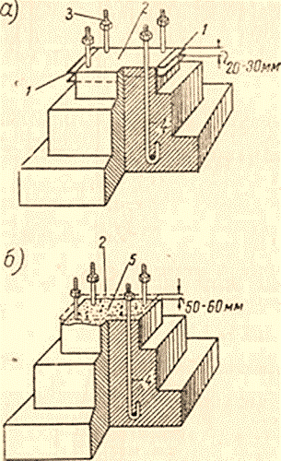
В первом случае (рисунок 4, а) верхнюю поверхность бетонных фундаментов не доводят до проектной отметки приблизительно на 20—30 мм и к фундаменту укрепляют на проектной отметке направляющие из швеллеров или уголков; правильность установки направляющих проверяют нивелиром. Затем заливают раствор под рейку, передвигаемую по направляющим швеллерам. Верхнюю поверхность подвергают железнению.
Во втором случае (рисунок 4,6) верхняя поверхность бетонного фундамента должна быть сравнительно ровной (высота отдельных выступов не должна превышать 10 мм). На анкерные болты наносят риски, служащие для регулирования высоты установки колонн. Колонны устанавливают на стальных подсадках строго на проектной отметке с допуском не более +3 мм и после выверки проводят подливку цементного раствора под опорную плиту.
Анкерные болты заделывают в фундаменте во время бетонирования. Оставлять в фундаментах колодцы для последующей заливки болтов не рекомендуется, ввиду трудности заливки колодцев и сложности раскрепления колонны до затвердения раствора.
                Рисунок 4. Схемы подготовки фундаментов перед монтажом стальных колонн.
                а — до проектной отметки;
                б — с последующей подливкой бетона:
                1 — швеллеры, по которым движется рейка;
                2 — поверхность на проектной отметке;
                3 — гайка и резьба анкерного болта;
                4 — анкерный болт;
                5 — подливка бетона, выполняемая после установки колонны.

Slide 14
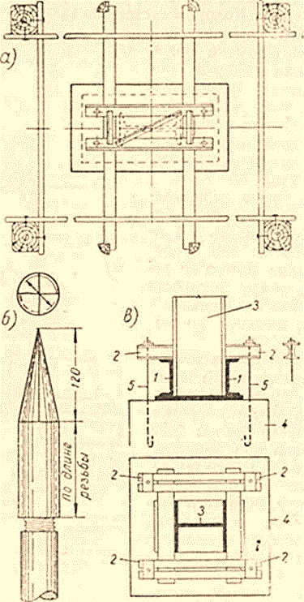
Для заделки болтов точно в проектном положении в плане лучше всего применять стальной шаблон-рамку с отверстиями для пропуска болтов (рисунок 5, а). Шаблон при бетонировании фундамента поддерживает анкерные болты в проектном положении. Для того чтобы при выверке колонны она имела возможность некоторого перемещения в плане, отверстия для анкерных болтов в башмаках колонн надо делать в 1,5—2 раза больше диаметра анкерного болта.
Для предохранения резьбы от порчи при насадке башмака применяют приспособление стахановца Калашникова, состоящее из заостренного колпачка, надеваемого на анкерный болт (рисунок 5,6). Заострение облегчает наводку отверстий башмака. Применение колпачков повышает производительность труда монтажников, так как исключает необходимость в трудоемкой работе по исправлению резьбы.
Еще более удобным является крепление колонны к анкерным болтам, расставленным за пределами опорной плиты (рисунок 5, в), в этом случае можно выправлять положение колонны, не меняя положения анкерных болтов. При этом не требуется наводки на болты, так как закрепление к фундаменту осуществляется за выступающие консоли опорного башмака при помощи накладок, надеваемых на анкерные болты и состоящих из двух парных швеллеров.
                Рисунок 5. Способы крепления колонны к фундаменту.
                а — шаблон для установки анкерных болтов;
                б — колпачок для сохранения резьбы;
                в — расположение анкерных болтов вне опорной плиты колонны.

Slide 15
Подготовку стыков конструкций перед подъемом следует выполнять заранее на складах конструкций, а при завозе их непосредственно к месту подъема — у мест выгрузки с транспорта.
В состав операций по подготовке конструкций к подъему входят:
определение и разметка центра тяжести конструкции;
проверка стыковых накладок;
очистка стыкуемых поверхностен от ржавчины и грязи;
проверка комплектности накладок, косынок, монтажных планок;
проверка наличия монтажных отверстий и уголков для строповки и исправление поврежденных стыков.
На монтируемые конструкции наносят риски осей и отметки высотных разбивок.
В состав работ по подготовке входит также установка на монтажных элементах приспособлений для монтажников: лестниц, подмостей, люлек и т. п.
Для устранения раскачивания и для регулирования положения конструкций на весу к монтажным элементам перед подъемом привязывают оттяжки (стальные или пеньковые канаты). Эти работы производятся уже у места подъема.
Строповка
До начала производства работ необходимо произвести проверочный расчет прочности и устойчивости элементов конструкций под действием монтажных нагрузок.
Усилия, возникающие при монтаже в отдельных элементах конструкции, значительно отличаются от расчетных эксплуатационных, учитываемых при подборе сечений. Поэтому конструкция в момент подъема может подвергнуться деформации.

Slide 16
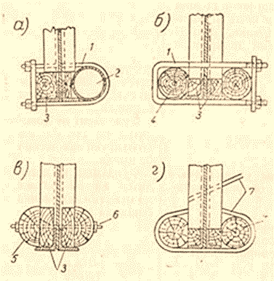
На характер и величину усилий, возникающих в монтажных элементах во время подъема, влияет расположение точек захвата и конструкция строповочных устройств. Чтобы монтажные нагрузки не вызвали деформаций в поднимаемых элементах конструкций производят их усиление. Наиболее часто приходится усиливать фермы и другие решетчатые конструкции.
Усиление поясов или сжатых элементов решетки фермы против продольного изгиба осуществляется путем прикрепления к усиливаемым элементам стальных труб, брусьев или бревен при помощи болтов, скоб или скруток из катанки (рисунок 6).
Рисунок 6. Усиление ферм при монтаже.
а — стальными трубами; б и г-бревнами; в —пластинами:
1 — скоба; 2 — стальная труба; 3 — прокладки; 4 — бревна;
5 — пластины; 6 — стяжной болт; 7— прутья катанки
Для захвата конструкций при подъеме применяются стропы, изготовляемые из тросов. Различные типы стропов приведены на рисунок 7. Универсальный строп (рисунок 7, а) представляет собой кусок троса.
Концы его сплетены на длине а, которая должна равняться 20—25 d (d — диаметр троса).
Универсальный строп имеет широкое применение и используется для захвата большинства конструктивных элементов.

Slide 17
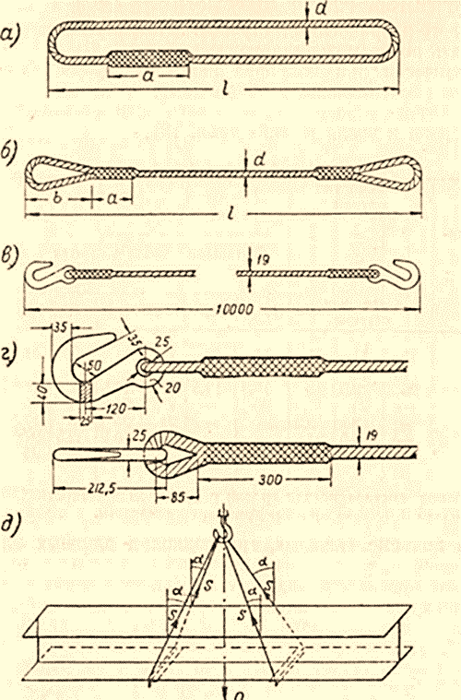
Кроме универсального стропа, применяют облегченные стропы, имеющие на концах петли или крюки (рисунок 6, б, в, г). Во избежание перетирания отдельных проволочек в петли вставляют коуши. Наиболее распространены стропы из тросов диаметром от 11 до 30 мм.
Рисунок 6. Разновидности стропов.
а — универсальный строп; б — облегченный строп с петлями;
в — облегченный строп с крюками; г — деталь крепления крюка;
д — схема усилий в ветвях стропа.
Практически при подборе диаметров тросов для стропов пользуются специальными таблицами, в которых приведены диаметры троса в зависимости от веса поднимаемого груза, крутизны стропа и числа ветвей.
Для подъема листовых конструкций или плит можно изготовить траверсы, приспособленные для захвата элемента в трех или четырех точках.
Усилия, передаваемые от траверсы на конструкцию, направлены вертикально, благодаря чему в поднимаемом элементе не возникает сжимающих усилий, неизбежных при пользовании стропами с наклонными ветвями.
Строповку поднимаемой конструкции надо производить выше ее центра тяжести так, чтобы конструкция во время подъема не могла перевернуться и чтобы для заводки стыков не требовалось ее разворачивать дополнительно в вертикальной плоскости.

Slide 18
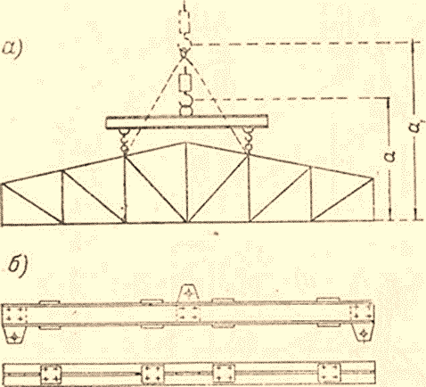
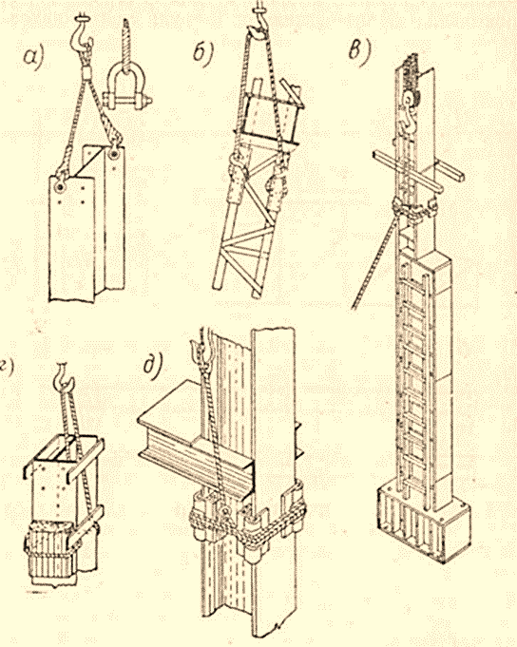

При монтаже длинномерных конструкций применяют различного рода траверсы.
Рисунок 7. Монтаж фермы с применением траверсы.
а) схема строповки; б) траверса.
            Способы строповки конструкций зависят от видов конструктивных элементов.
            Колонны могут быть застроплены: облегченным стропом с серьгами на концах (рис.8, а); облегченным стропом с крюками (рис.8,6); универсальным стропом (рис.8,в), универсальным стропом с использованием верхних планок решетчатой колонны (рис. 8,г) и облегченным стропом с петлями (под подкрановую консоль) (рис. 8, д).
            Рисунок 8.
            Различные способы строповки стальных колонн.

Slide 19
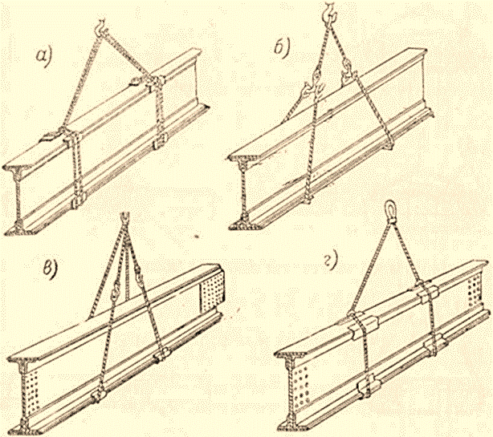
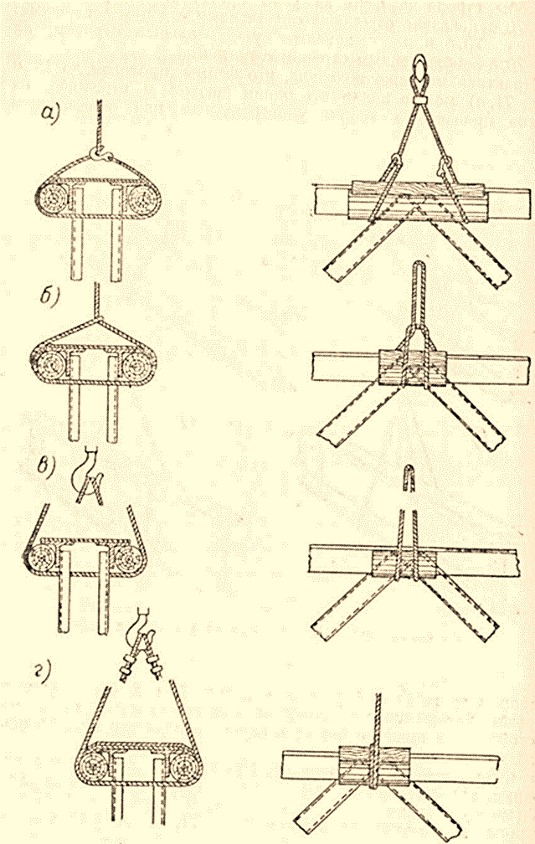
Подкрановые балки можно захватить универсальными строками (рис.9, а), облегченными стропами с двойными крюками и добавочными стропами с петлями (рис. 9,6), облегченными стропами с крюками и петлями (рис.9,в) и облегченными стропами с крюками (рис.9,г). В случаях б и в к нижней полке приваривают монтажные уголки, чтобы строп во время подъема не соскользнул к середине балки.
Подъем длинных тяжелых балок осуществляют двумя механизмами, поэтому и строповка в этом случае делается двумя универсальными стропами.
Рисунок 9. Различные способы строповки стальных балок.
Фермы поднимают при помощи одного или двух кранов. От принятого метода монтажа зависит и выбор способа строповки, которая во всех случаях производится исключительно в узлах фермы, так как стержни не должны работать на изгиб.
Способы строповки ферм за узлы приведены на рис. 10; на рис. 10,а показана строповка облегченным стропом с крюками; на рис. 10,6 и в — с захватом универсальным стропом, на рис 10,г — облегченным стропом с петлями.
Рисунок 10. Различные способы строповки ферм.

Slide 20
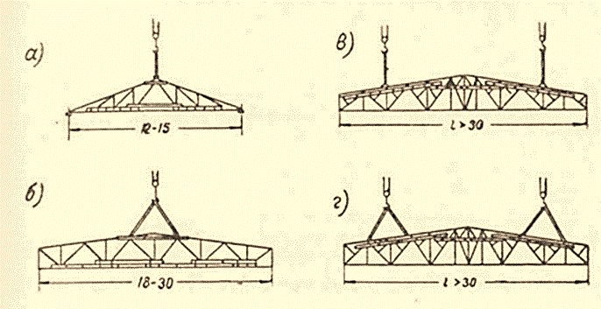
Практика монтажа показала, что фермы пролетом до 18 м (рис. 11, а) можно поднимать одним крюком и строповку их можно производить одним универсальным или облегченным стропом за коньковый узел с прокладкой под строп обрезка бревна. Фермы при этом должны быть проверены в отношении устойчивости нижнего пояса; в случае надобности нижний пояс следует усилить.
Фермы средних пролетов (до 30 м) можно поднимать также одним крюком, причем строповку можно осуществлять либо двумя универсальными стропами, либо одним облегченным стропом с крюками на концах (рис. 11, б). Между точками захвата конструкции стропами ставят бревенчатое крепление, а нижний пояс усиливают по расчету. Можно также применить строповку этих ферм за два узла при помощи траверсы, что в некоторых случаях даст возможность производить подъем без усиления поясов фермы.
Фермы пролетом более 30 м поднимают двумя крюками со строповкой в двух (рис. 11, в) или в четырех (рис. 11, г) узлах. Необходимость усиления решетки и поясов фермы определяется расчетом.
Рисунок 11. Схемы строповки ферм разных пролетов

Slide 21
Подача и подъем конструкций
Основным рабочим процессом монтажа является подъем конструкций в проектное положение.
Подача и раскладка различных элементов должны быть увязаны с последовательностью подъема их в проектное положение.
Предварительная раскладка монтажных элементов у мест подъема применяется лишь в тех случаях, когда конструкции доставляют на площадку заблаговременно и они не требуют укрупнительной сборки. Обычно, чтобы не загромождать площадку, стремятся подавать конструкции по ходу монтажа.
Доставку элементов от места разгрузки или укрупнения к месту монтажа можно производить:
а) на салазках с тракторной тягой;
б) на вагонетках узкой колеи;
в) на платформах нормальной колеи с мотовозной тягой;
г) на автомобилях.
По правилам техники безопасности подвозка элементов должна производиться навстречу движению монтажного механизма, чтобы людям не приходилось находиться под конструкцией, только что смонтированной и закрепляемой «верхней бригадой» монтажников.
Подача должна быть организована таким образом, чтобы монтажный элемент, подвезенный к месту подъема, можно было сразу застропить и поднять основным монтажным краном в проектное положение.
Существуют три способа подъема конструкций:
1) подъем конструкций «на весу»;
2) подъем скольжением;
3) способ поворота конструкций в вертикальной плоскости.

Slide 22
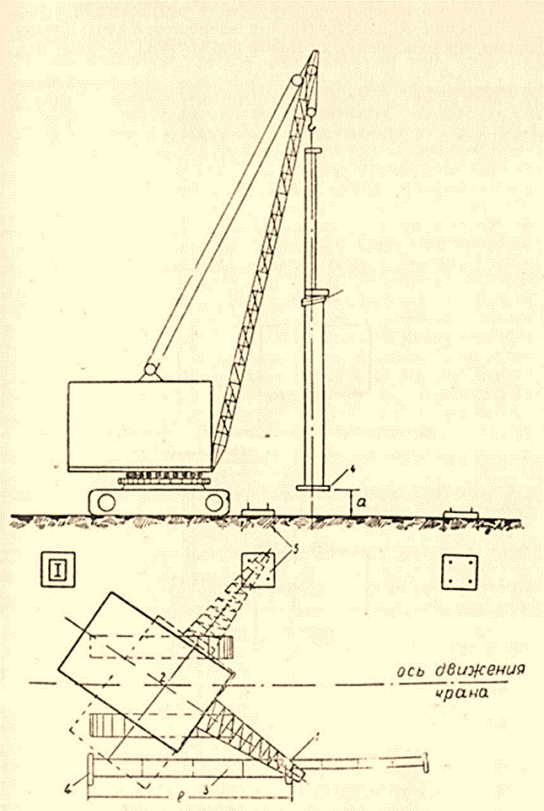
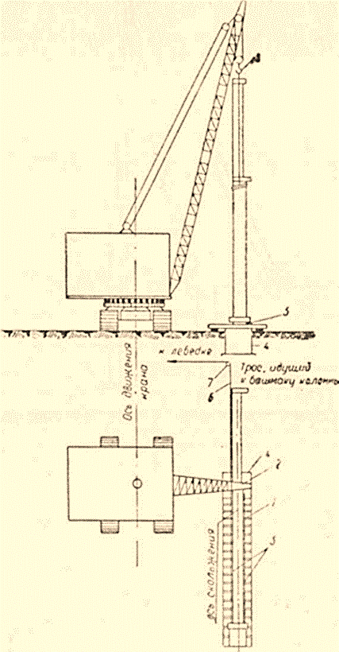
Большинство конструктивных элементов: балки, фермы, (колонны, прогоны, связи, листовые конструкции, крупные блоки поднимают способом «на весу», т. е. при помощи крана элемент отрывают от земли, поднимают на нужную высоту и устанавливают в проектное положение.
Подъем «на весу» является обычным способом при применении передвижных кранов, причем возможность одновременно совмещать монтажный элемент не только по вертикали, но по горизонтали значительно облегчает и ускоряет монтаж. На рис. 12 приведен пример монтажа «на весу» колонны, застропленной в точке выше центра тяжести.
Способ подъема скольжением можно применять для тяжелых колонн или трехшарнирных рам в случае соединения ключевого шарнира до подъема. Этот способ заключается в том, что конструкцию приподнимают за один конец, не отрывая второй от земли, и потому полный вес на крюк крана не передается, рис.13.
Рисунок 12. Cxeма подъема колонны гусеничным Рисунок 13. Схема подъема колонны гусеничным
краном на весу краном способом скольжения

Slide 23
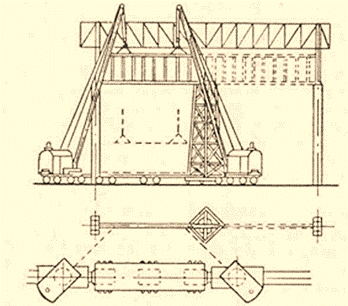
Подъем подкрановых балок легкого и среднего веса с успехом производят одним стреловым гусеничным краном. Стропят балку в двух точках облегченным стропом с крюками или без крюков.
Монтаж подкрановых балок на очень большой высоте можно осуществить при помощи блоков, прикрепляемых к верху колонн.
Монтаж очень тяжелых балок приходится производить частями двумя кранами, с опиранием на промежуточную башню, как это показано на рис.14.
Рисунок 14. Подъем тяжелой подкрановой балки двумя кранами.
При установке ферм на железобетонные колонны или на каменные стены возможно производить монтаж с предварительным спариванием двух ферм в крупные пространственные блоки.
Это, кроме того, облегчает работу по постановке прогонов и связей и обеспечивает устойчивость поднимаемого блока.
При таком способе две фермы соединяют между собой перед подъемом прогонами и связями, а затем поднимают полученный крупный блок в проектное положение при помощи одного или двух кранов.

Slide 24
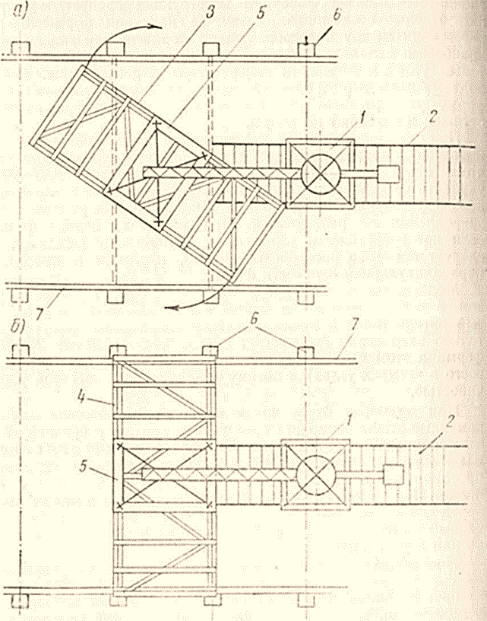
Последовательные положения блока при подъеме приведены на схеме, изображенной на рис. 15. Спаривание ферм внизу в крупный пространственный блок и подъем производятся в положении, изображенном на рис. 15, а.
После подъема опор выше верха колонн примерно на 1 м производится разворот блока оттяжками в положение, показанное на рис. 15, б. После разворота крупный блок опускается на опоры. Блок подвешивают к крюку крана вертикально при помощи траверсы с захватом за четыре узла.
Рисунок 15. Подъем предварительно спаренных ферм в крупные блоки
а — момент сборки крупного блока и подъема;
б — момент после разворота и опускания на колонны;
1 — башенный кран;
2 — крановый путь;
3 — крупный блок до разворота;
4 — крупный блок после разворота;
5 — траверса;
6 — колонны;
7 — подкрановая балка.

Slide 25
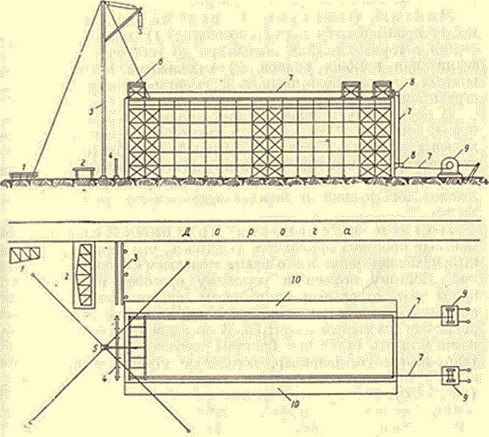
При смене перекрытий над действующим цехом лучше всего подавать фермы при помощи кабельного крана либо других кранов, .работающих вне габаритов здания, или производить монтаж методом надвижки (см. рис. 16).
Этот способ заключается в том, что в торце здания устанавливают кранами мачту, к которой по земле подают фермы, ферму поднимают выше проектной отметки и ставят на стену, после чего сдвигают на один шаг и раскрепляют.
Затем поднимают вторую ферму и спаривают с первой прогонами и связями. Полученный из двух ферм пространственный блок сдвигают при помощи лебедок к торцу здания, противоположному тому, где стоит мачта, после чего собирают и передвигают следующую пару ферм.
Рисунок 16. Монтаж стропильных ферм методом надвижки.
1 — склад ферм до укрупнения; 2 — укрупнительная сборка; 3 — склад укрупненных ферм; 4 — ферма до подъема; 5 — мачта; 6 — две фермы, спаренные после подъема; 7—тросы; 8 — отводные блоки; 9 — лебедки;
10 — леса для кирпичной кладки, оставленные на период монтажа.

Slide 26
Монтаж фахверка и вертикальных связей может производиться двумя способами:
1) панелями, собираемыми в горизонтальном положении до установки и поднимаемыми при помощи кранов,
2) отдельными элементами при помощи блоков, подвешенных к смонтированным ранее конструкциям.
В первом случае панели можно поднимать краном с удлиненной стрелой. Этот способ прогрессивнее, чем подъем отдельных элементов фахверка.
Второй способ (поэлементной установки) значительно более трудоемок и сложен, так как он требует большего количества верхолазных работ по креплению конструкций и перестановке блоков полиспастов на высоте.
Подъем и установка прогонов и связей.
При монтаже прогонов приходится учитывать, что основной монтажный механизм занят в это время монтажом основных конструкций.
Поэтому подъем и установку прогонов и связей либо производят отдельным самоходным краном меньшей грузоподъемности, либо кранами, передвигаемыми по ранее смонтированным элементам покрытия.
В последнем случае необходимо комплектовать отдельные бригады монтажников, которые работают, используя, например, подкосные стреловые краны, приспособленные для передвижки по ранее поднятым прогонам (рис. 17, а).
Эти краны действуют от лебедки, установленной на земле, и передвигаются этой же лебедкой при переходе к подъему следующей фермы.
Вместо подкосных стреловых кранов может быть применен также кран «Пионер-2».

Slide 27
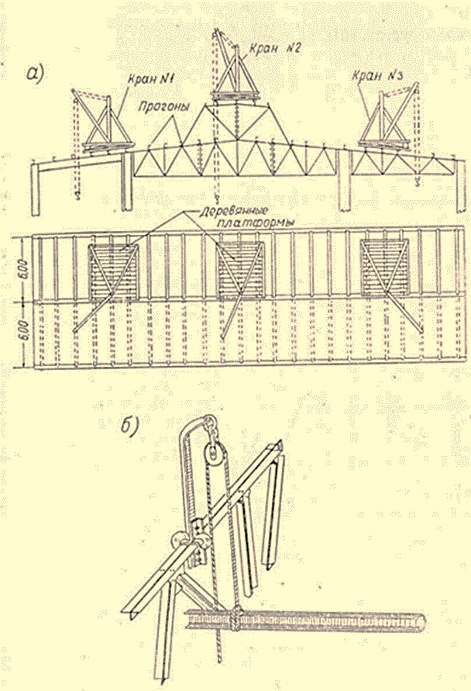
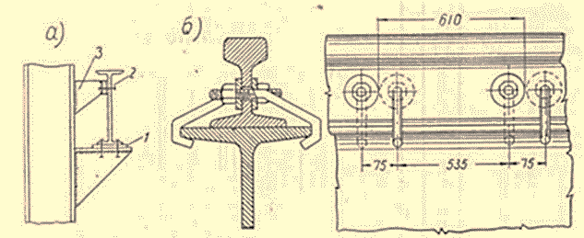
Первые прогоны в начале монтажа устанавливают при помощи кронштейнов с блоками, закрепляемыми к верхнему поясу фермы до подъема ее в проектное положение (рис. 17, б).
Указанные выше краны можно использовать также для монтажа фонарных рам, если последние невозможно, было соединить с фермами до подъема, а также для монтажа плит покрытия.
Рисунок 17. Монтаж прогонов.
                Подкрановые балки.
                Установленные на консолях подкрановые балки необходимо немедленно укреплять к колоннам при помощи специально приваренных монтажных уголков (рис. 18,а).
Рисунок 18. Крепление подкрановых балок и рельсов
Выверку прямолинейности и горизонтальности подкрановых балок производят инструментальной съемкой: теодолитом и нивелиром.

Slide 28
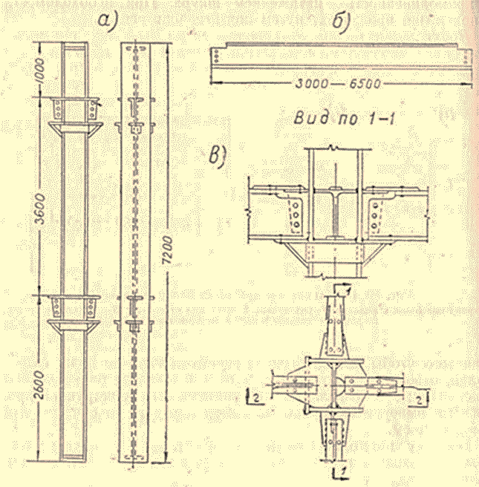
Присоединение ригелей, прогонов и прочих горизонтальны элементов каркаса к телу колонны производят с использование монтажных столиков, представляющих собой приваренные к стволу колонны горизонтальные стальные пластины, укрепленные снизу треугольными косынками. Колонна с монтажными столиками, ригель и типовой жесткий узел каркаса приведены на рис. 19.
Рисунок 19. Стальная колонна высотного здания и детали крепления к ней ригелей каркаса.
а — колонна с монтажными столиками;
б — ригель:
в — жесткий узел каркаса
После соединения монтажных стыков и выверки конструкций окончательное закрепление узлов производится при помощи сварки, клепки или установки постоянных болтов.

Slide 29
Монтажные подмости, лестницы и ограждения.
Применяемые для монтажа конструкций подмости разделяют на сборочные и монтажные.
Сборочные подмости служат временными поддерживающими опорами для конструкций во время монтажа.
Монтажные подмости являются рабочими: с них выполняют различные операции — наводку стыков, сварку монтажных соединений, замоноличивание и др.
Для работы у высоко расположенных монтажных узлов в покрытиях большепролетных зданий применяют башни — выдвижные или постоянной высоты, передвигаемые по рельсовым путям или катальным доскам. На башнях устраивают рабочие площадки для сборки конструкций. Такие башни являются и сборочными, и монтажными.
Монтажные подмости бывают двух видов:
- наземные, устанавливаемые непосредственно на земле или иной опоре (их используют при выполнении монтажных работ на сравнительно небольшой высоте);
подвесные и навесные, которые крепятся к монтируемой конструкции до ее подъема и поднимаются вместе с ней либо навешиваются на конструкцию после ее установки (обычно такие подмости применяют при необходимости выполнения операций, связанных с монтажом на значительной высоте).
В качестве наземных подмостей применяют: переставные подмости и стремянки для работы на высоте до 3,2 м и приставные лестницы с площадками для работы на высоте до 14 м.
Подвесные подмости и лестницы, закрепляемые на колоннах при помощи хомутов и закладных деталей, располагают в местах примыкания подкрановых балок стропильных и подстропильных ферм, прогонов и др. Навесные люльки с лестницами навешивают на балки и фермы.

Slide 30
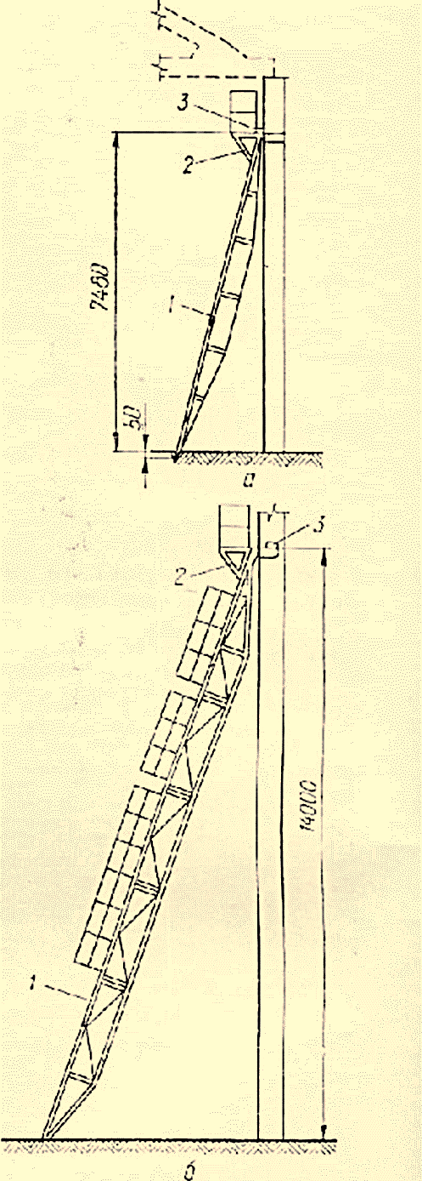
Рисунок 20. Монтажные лестницы с площадками:
а — с несущей конструкцией в виде шпренгеля;
б — с несущей конструкцией в виде решетчатой фермы;
1 — лестница;
2 — площадка;
3— элемент крепления в колонне.
Приставные лестницы с площадкой являются основным элементом обстройки колонн для крепления ферм и подкрановых балок к колоннам при небольшой высоте здания.
                Один тип лестниц предназначен для выполнения работ на высоте до 7,4 м, другой — на высоте до 14 м. Верхняя часть лестницы крепится к колонне прижимными болтами, нижняя — упирается острыми упорами в землю или закрепляется тягами к колонне.
Для навески площадок и лестниц применяют хомуты двух видов: нормальные — для крепления к колоннам у подкрановой консоли; облегченные — для навески на колонны у мест закрепления ферм или балок покрытия. Помимо основного способа навески лестниц — за верхние крючья, предусмотрен другой способ навески — за одну из верхних ступеней, для чего в элементах хомутов сделаны специальные крюки из листового металла. Хомуты можно навешивать на колонны различной ширины.
Недостатком навески площадок и лестниц при помощи хомутов является сложность снятия хомутов после окончания монтажных работ.

Slide 31
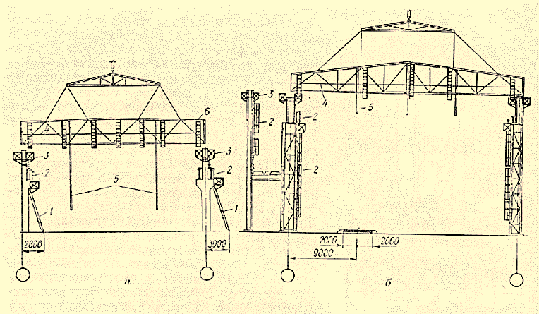
Монтажные люльки, навешиваемые на балки, предназначены для проектного закрепления балок после предварительной установки на монтажные болты.
Схема расположения подмостей и лестниц на конструкциях здания показана на рис. 21. Лестницы с люльками, навешиваемые на верхний пояс стропильной или подстропильной фермы (стальной или железобетонный), применяют для крепления связей, прогонов, распорок и монорельсов.
Люльки навешивают на лестницы при помощи крючьев за ступени в любом месте по высоте. Лестницы с люльками выполняют стальные (уголковых сечений) и из алюминиевого сплава (трубчатых сечений). Крепят лестницы с люльками к фермам за горизонтальные или наклонные пояса.
Несложное приспособление позволяет быстро установить крючья лестницы для крепления к поясу фермы при любом его наклоне (до 1:5). Для безопасной работы на высоте, кроме подмостей и лестниц, применяют ограждения по плитам покрытия. Перед подъемом их крепят к плитам за монтажные петли клиньями или при помощи специальных болтов.
Рис. 21. Схемы расположения подмостей при монтаже конструкций:
а — железобетонных; б — стальных;
1 — приставная лестница;
2 —навесная лестница;
3 — навесные подмости;
4 — страховочный канат;
5 — инвентарные распорки;
6 — навесные люльки

Slide 32
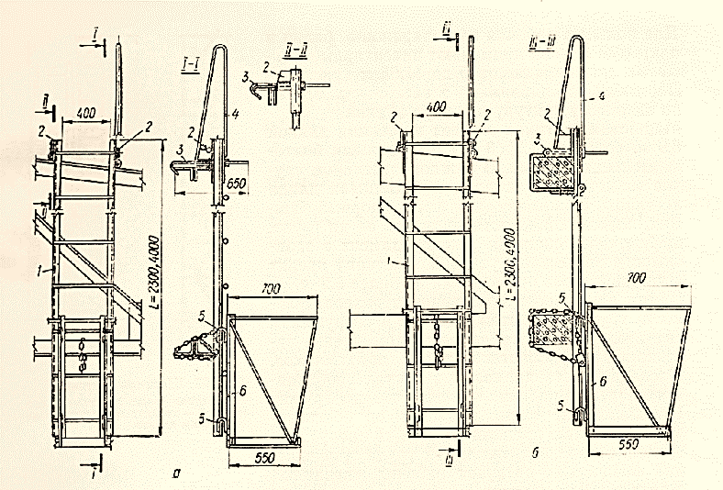
Рисунок 22. Лестница с люлькой для навески на фермы:
а — металлическую;
6 — железобетонную;
1 — лестница;
2— элементы навески;
3 — крючья;
4 — поручень:
5 — крючья люльки;
6 — люлька.

Slide 33
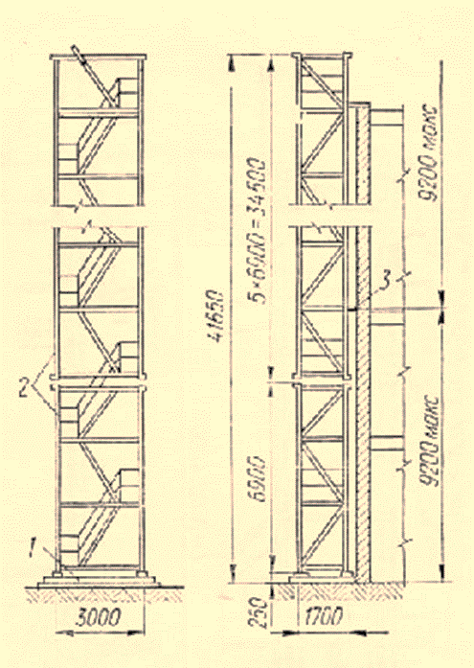
Одним из резервов повышения производительности труда на монтаже зданий и сооружений значительной высоты является применение инвентарных грузопассажирских подъемников.
Последние устанавливают в местах необходимого подъема рабочих и подачи мелких грузов.
Использование таких подъемников обеспечивает: экономию времени (до 10% в смену), повышение производительности труда, уменьшение физических нагрузок рабочих, связанных с подъемом на высоту.
Рисунок 23. Шахтная лестница: 1 — опорная рама; 2— секции лестницы; 3 — элемент крепления к конструкциям здания.

